Slide 1

NỘI QUY TIẾT HỌC
GIƠ TAY
KHI CÓ Ý KIẾN
NGỒI ĐÚNG
TƯ THẾ
ÂM LƯỢNG
MỨC 0
4
3
90
2
1

Slide 2
01
Siêu trí nhớ
Hình thức: Thảo luận nhóm, vấn đáp

Slide 3



SIÊU TRÍ NHỚ
Con đã học những gì với phần mềm soạn thảo văn bản
Hình thức: Nhóm 3
Một máy mở Word
Thời gian thảo luận: 2 phút
Thời gian trình bày trước lớp: 1 phút
Notes:
Gọi HS lên tạo smartArt
Ghi nội dung vào Smart ntn
Thừa 1 khối trong Smart thì xóa ntn
Thêm một khối ntn?

Slide 4
thực hành dự án
TIN HỌC 2
CHỦ ĐỀ: LÀM QUEN VỚI VĂN BẢN
Vũ Thị Thi
Notes:
Vậy để tạo được các SmartArt chúng ta cùng tìm hiểu tiết học ngày hôm nay

Slide 5
MỤC TIÊU BÀI HỌC
1
2
Học sinh thực hành thiết kế thiệp sinh nhật hoặc thiệp cảm ơn, viết lời chúc
Học sinh thuyết trình sản phẩm

Slide 6
02
EM LÀ CHUYÊN GIA
Hình thức: Cá nhân

Slide 7






THỰC HÀNH
Bảo Nam 2A09
Thiết kế thiệp 8 – 3 để gửi lời chúc tới người phụ nữ con yêu quý
Lưu bài theo quy tắc: Tên – Lớp – Tiết 48 vào thư mục Document
3. Trình bày sản phẩm thêm đẹp mắt hơn bằng cách tạo chữ nghệ thuật, thay đổi hiệu ứng cho ảnh,…
SẢN PHẨM THAM KHẢO

Slide 8
03
EM LÀ BÁO CÁO VIÊN
Hình thức: Thảo luận nhóm, trình bày sản phẩm

Slide 9
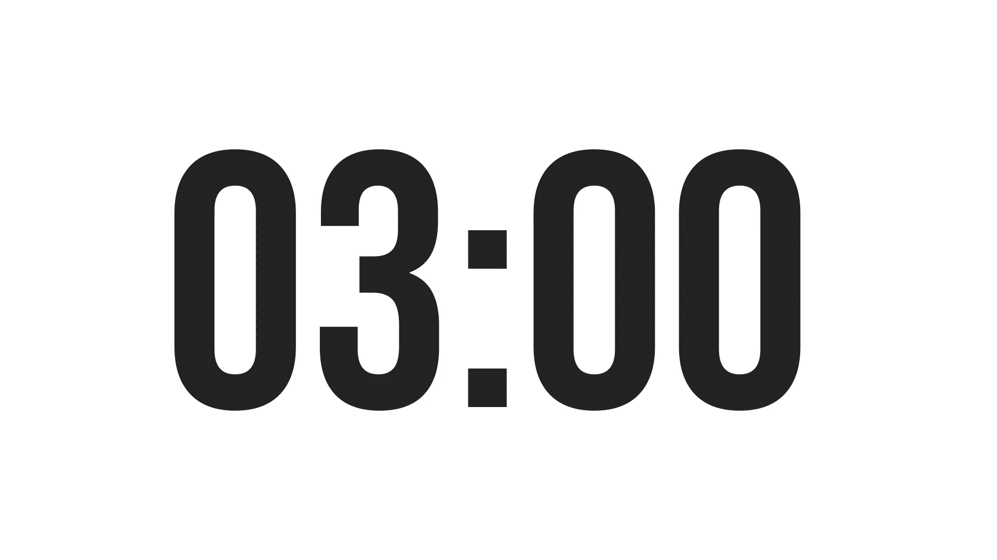
TRÌNH BÀY SẢN PHẨM
Yêu cầu: mỗi nhóm chọn một sản phẩm đẹp nhất để trình bày trước lớp.
Tiêu chí thành công
HS tạo được thiệp gồm:
1. Chữ viết
2. Hình ảnh
3. Màu nền
4. Đường viền
5. Lưu bài đúng quy tắc

Slide 10

GÓC CHIA SẺ
01 điều con đã học được?
01 điều con cần làm tốt hơn?

Slide 11
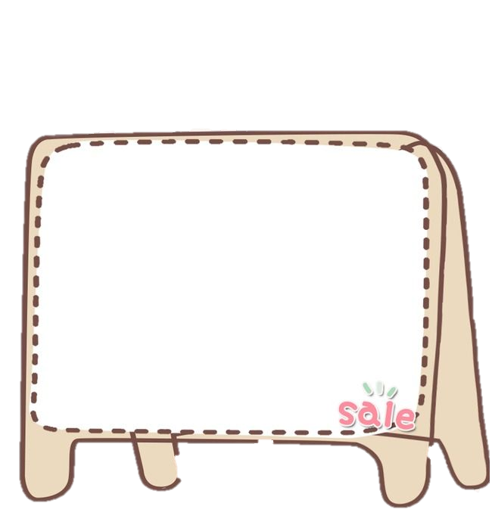


Con đánh giá tiết học
hôm nay như thế nào?

